Slide 1
近期开发 Case study

Slide 2
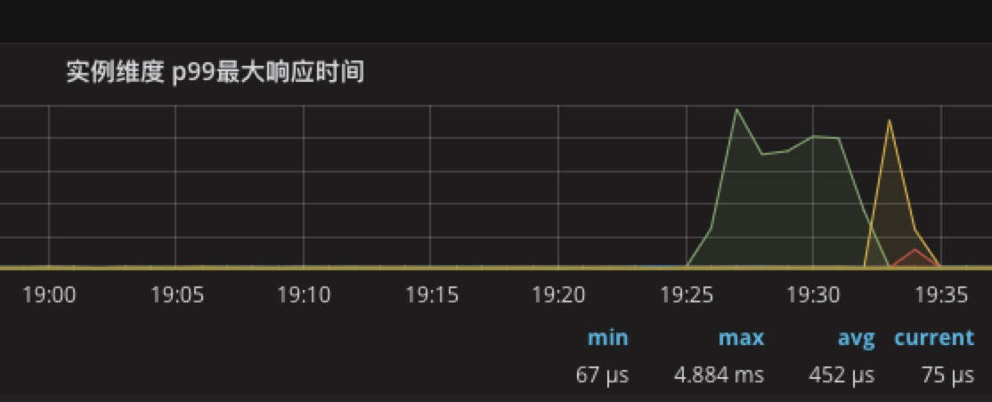
Redis热点问题
需求描述：在hdfs有一批用户集，需要根据不同的用户集用户下发不同的资源。
在单个key的直接插入大量数据过程中，出现了redis访问热点的情况，指示单台机器的访问延迟在10分钟内达到了4s以上

Slide 3
解决方案分key，分1000个桶，每次从hdfs中读10000条数据，桶中数据满50条做一次访问，做高频次访问

Slide 4
主要疑问
1.使用什么hash算法如何分桶
2.Redis cluster slot算法
3.官方推荐redis-cluster node数量

Slide 5
hashCode
hashCode
public int hashCode() { int h = hash; if (h == 0 && value.length > 0) { char val[] = value; for (int i = 0; i < value.length; i++) { h = 31 * h + val[i]; } hash = h; } return h; }

Slide 6
HASH_SLOT
CRC16(key) mod 16384
https://redis.io/topics/cluster-spec

Slide 7
Redis slot的逻辑
https://github.com/antirez/redis/issues/2576
https://www.jianshu.com/p/04dd90ea08f5

Slide 8
部分排序的sort问题

Slide 9
DataRef开发

